Slide 1
Виникнення життя на Землі: 7 найбільш поширених теорій
За підрахунками вчених, життя на Землі зародилося близько 3 мільярдів років тому: за цей час найпростіші організми розвинулися в складні форми життя. Однак для вчених дотепер залишається загадкою, як зародилося життя на планеті, і вони висунули кілька теорій, що пояснюють цей феномен.
Notes:
Стебко Марія, 11-Ф, біологія

Slide 2
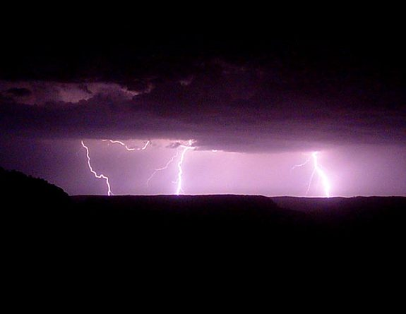
Електричні іскри
В ході знаменитого експерименту Міллера-Юрі (Miller-Urey Experiment), вчені довели, що блискавки могли сприяти появі основних речовин, необхідних для зародження життя: електричні іскри утворюють амінокислоти в атмосфері, що складаються з величезної кількості води, метану, аміаку і водню. Потім з амінокислот розвинулися більш складні форми життя. Цю теорію дещо змінили після того, як дослідники з’ясували, що атмосфера планети мільярди років тому була бідна воднем. Вчені припустили, що метан, аміак і водень містилися у вулканічних хмарах, насичених електричними зарядами.

Slide 3
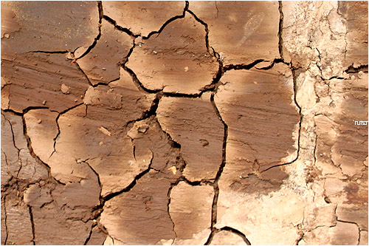
Глина
Хімік Олександр Грем Кернс-Сміт (Alexander Graham Cairns-Smith) з університету Глазго, Шотландія, висунув теорію про те, що на зорі зародження життя в глині містилося багато органічних компонентів, що знаходяться недалеко один від одного, і що глина сприяла організації цих речовин в структури, подібні нашим генам.
ДНК зберігає інформацію про структуру молекул, і генетичні послідовності ДНК вказують на те, як амінокислоти повинні вишикуватися в білки. Кернс-Сміт припускає, що кристали глини сприяли організації органічних молекул в впорядковані структури, а пізніше цим стали займатися самі молекули, “без допомоги” глини.

Slide 4
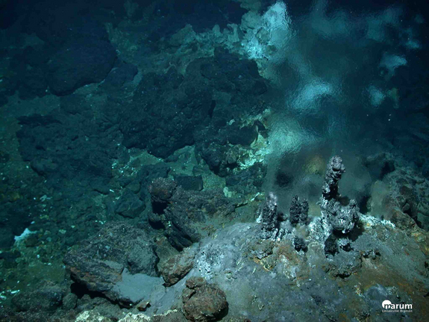
Глибоководні жерла
Відповідно до цієї теорії, життя зародилося в підводних гідротермальних жерлах, що викидають молекули, багаті воднем. На їх кам’янистій поверхні ці молекули могли зібратися разом і стати мінеральними каталізаторами для реакцій, які й привели до зародження життя. Навіть зараз у таких гідротермальних жерл, багатих хімічною та термальною енергією, мешкає досить велика кількість живих істот.

Slide 5
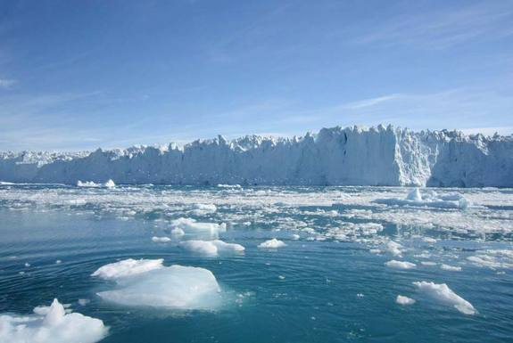
Крижаний початок
3 мільярди років тому Сонце світило далеко не так яскраво, як зараз, і, відповідно, тепла до Землі доходило менше. Цілком можливо, що поверхню землі покривав товстий шар льоду, який захищав тендітні органічні речовини, що знаходяться у воді під ним, від ультрафіолетових променів і космічного впливу. До того ж, холод допоміг молекулам довше проіснувати, в результаті чого стали можливі реакції, що призвели до виникнення життя.

Slide 6
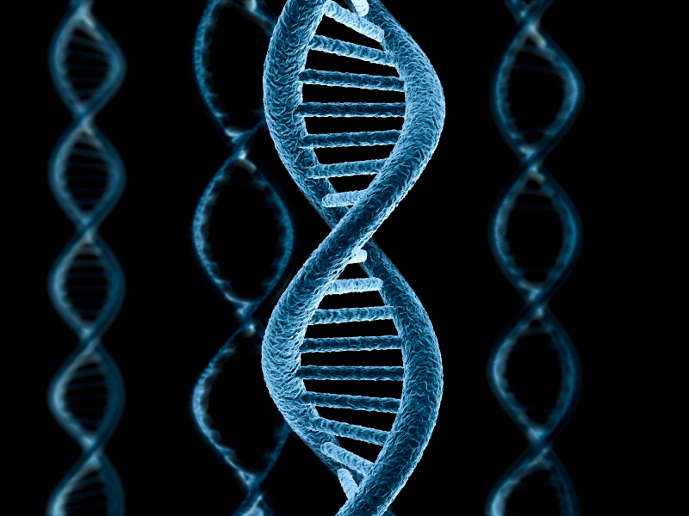
Світ РНК
ДНК потрібні білки для формування, а білкам для утворення потрібна ДНК. Як могли вони сформуватися один без одного? Вчені припустили, що в цьому процесі брала участь РНК, яка, так само, як і ДНК, зберігає інформацію. З РНК, відповідно, утворилися білки і ДНК.
Виникло інше запитання: “Як з’явилася РНК?”. Деякі вважають, що вона мимоволі з’явилася на планеті, а інші заперечують таку можливість.

Slide 7
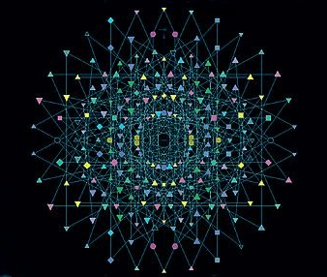
“Проста” теорія
Деякі вчені припустили, що життя розвинулося не з складних молекул на зразок РНК, а з простих, які взаємодіяли один з одним. Вони, можливо, перебували в простих оболонках, схожих з клітинними мембранами. В результаті взаємодії цих простих молекул з’явилися складні, які ефективніше вступали в реакції.

Slide 8
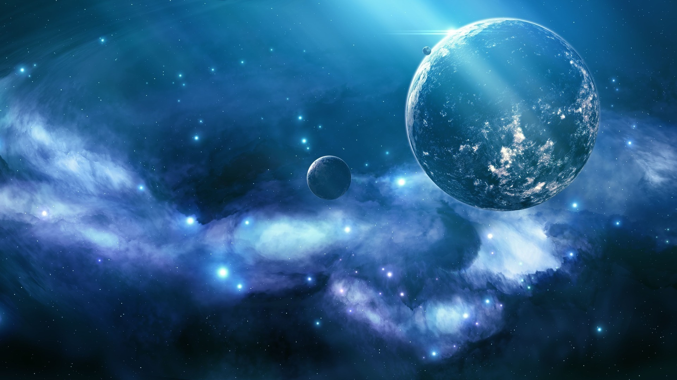
Панспермія
Зрештою, життя могло зародитися не на нашій планеті, а прийшло з космосу: в науці цей феномен називається панспермія. У цієї теорії є цілком міцна основа: через космічний вплив від Марса періодично відокремлюються уламки каміння, які долітають і до Землі. Після того, як учені виявили марсіанські метеорити на нашій планеті, вони припустили, що ці об’єкти і принесли з собою бактерії. Якщо вірити їм, то всі ми марсіани. Інші дослідники припустили, що життя принесли комети з інших зоряних систем. Навіть якщо вони мають рацію, то людство буде шукати відповідь на інше питання: “А як життя зародилося в космосі?”.

